Slide 1
资金脉搏——
金融护盘，题材反弹
（紧跟资金脉搏，捕捉短线机会）
2024 .09.06
主讲老师
梁洁云
执业编号
A1120619060027
Notes:
静待拐点

Slide 2
大盘环境

Slide 3
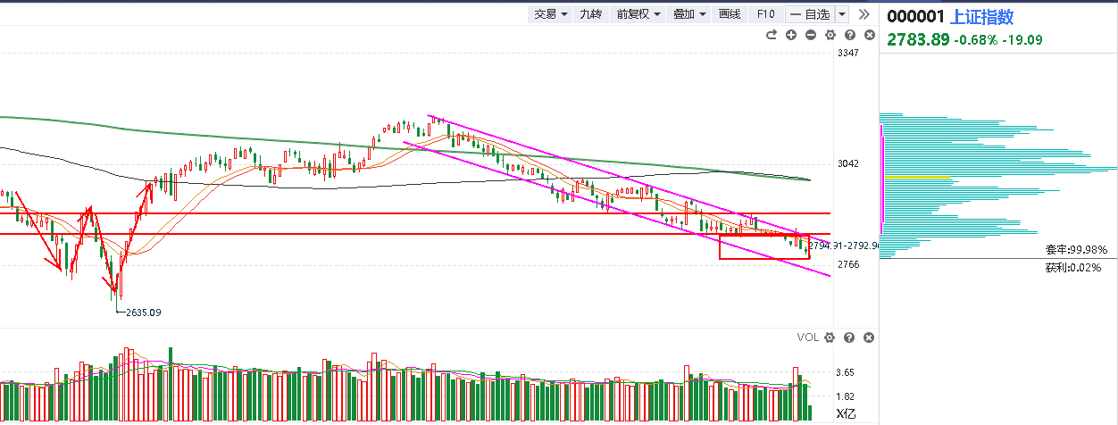
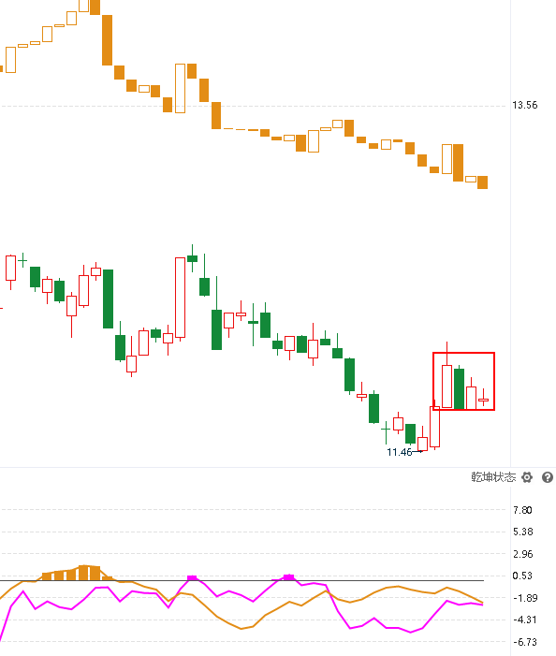
大盘状态

Slide 4
本周策略
大盘：9月资金进攻欲望提升，美联储降息周期确定，舆情面利多大于利空，大底构筑区间（2800触底反弹），资金从高股息方向溢出，低位题材有望轮动活跃。
策略：磨底过程，静待拐点，中线布局或短线紧跟资金做博弈
1、中线稳健者-趋势行情
①中线启动类个股--低位建仓（刚脱离底部区）
②中线会动类个股-控盘增加（上升回档）
③在中报里寻找确定性机会（中报预增等回档)
2、短线进取者-跟风口做资金轮动博弈-风口题材
①短线王：涨停复制
②L2平台：大额连买、四线开花
③主题猎手：猎手选股爆量回档
中线选股核心：赛道佼佼者+业绩向好+风口题材（有控盘更佳）+底部突破/上升回档
风口题材
业绩增长
主力控盘
优选符合
《跟庄擒牛》
《买在起爆》
短线选股核心：分时异动跟庄擒牛/ 日k爆量回档 / 日k涨停复制

Slide 5
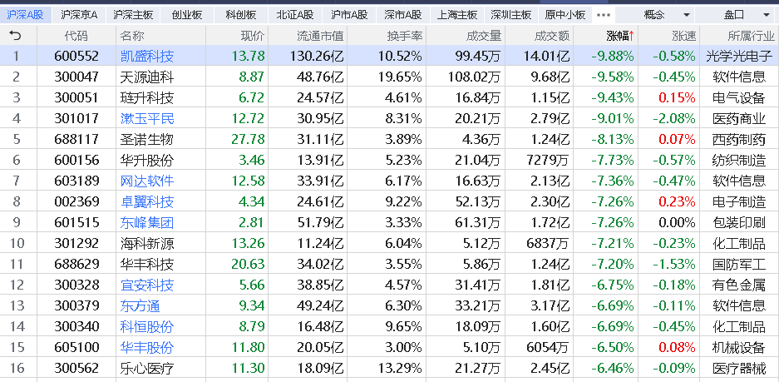
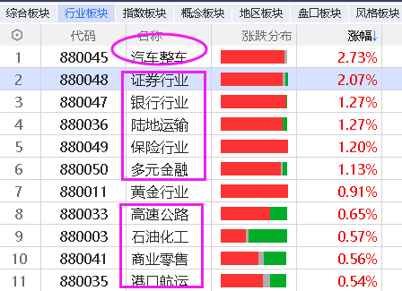
今日话题
金融护盘 题材轮动
①进取资金
→汽车整车→无人驾驶？
→国产芯片
→数字货币
→重组概念：智能电网、参股券商
→大金融：证券、保险、银行
②稳健资金
低位布局：当升科技
资金抛售方向：
1、固态电池
2、华为供应链
3、美好憧憬

Slide 6
操作演示

Slide 7
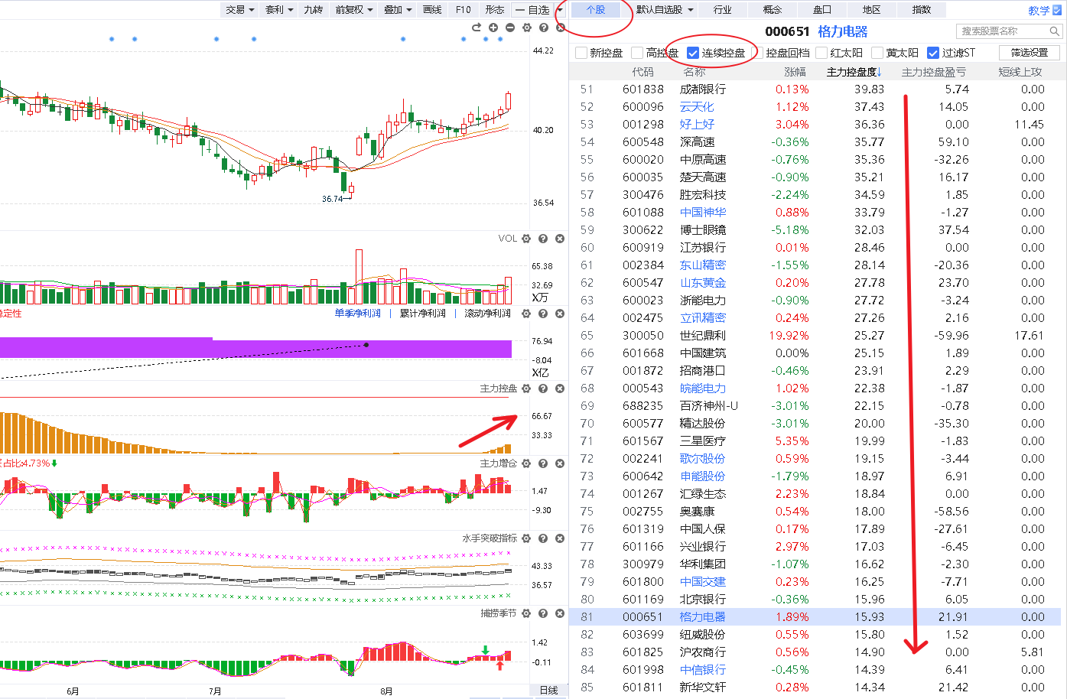
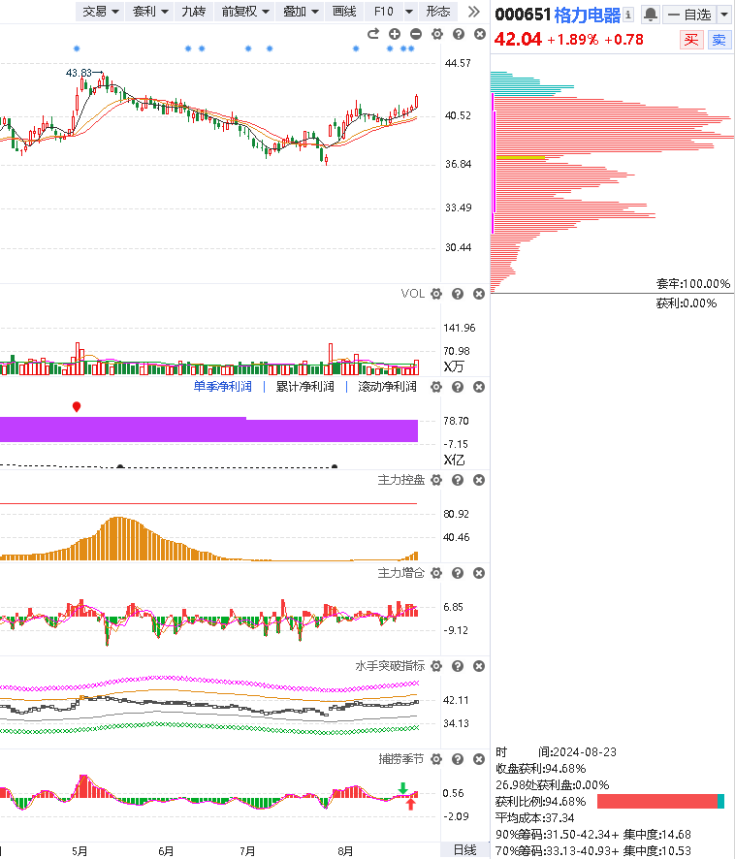
中线控盘演示
Notes:
如何找到已经披露了中报同比大增50%以上的公司？

Slide 8
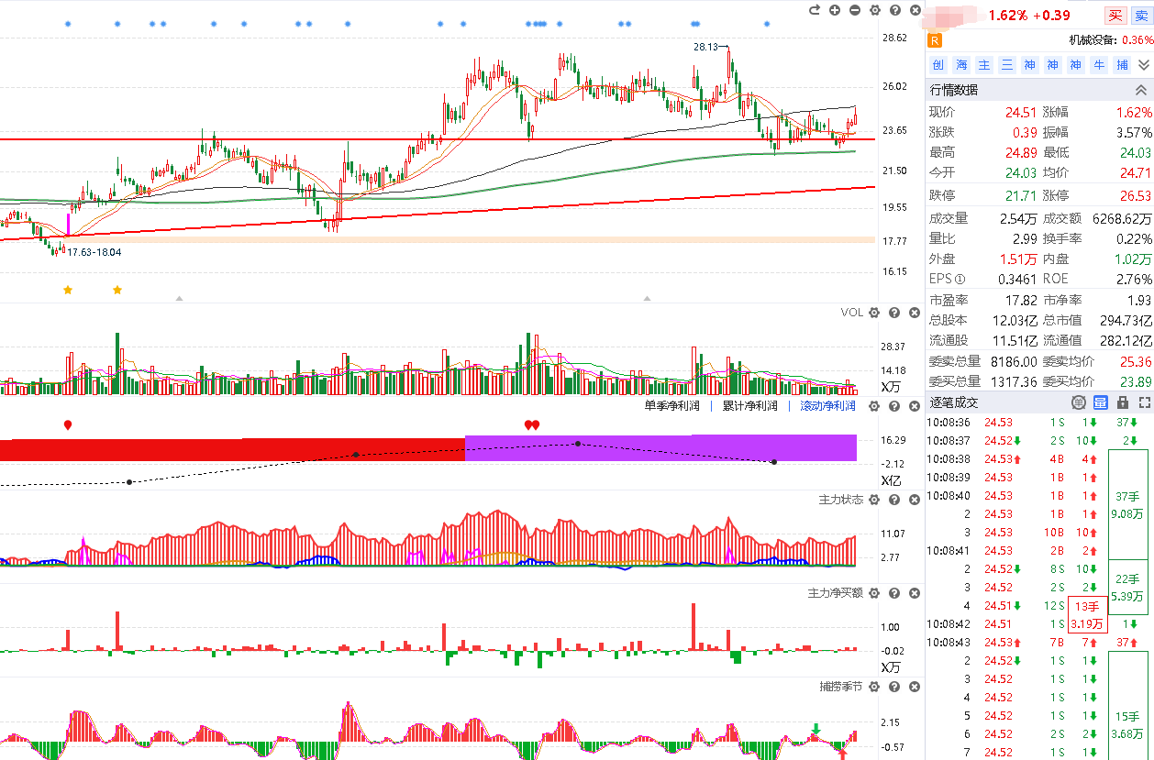
中线选股图解-《好股严选》
中线选股要点：
+基本面（赛道/个股）
+资金面（风口题材，有控盘更佳）
+技术面（底部突破/上升回档）
+舆情面（事件驱动）
【好股研选】《隐形冠军》美联储降息预期催化下，工具行业景气加速回暖，这个全球工具龙头护城河深厚，个股走势明显强于大盘，中报延续增长，理应继续稳健爬升
https://neican.n8n8.cn/details/strategy/2980
Notes:
如何找到已经披露了中报同比大增50%以上的公司？

Slide 9
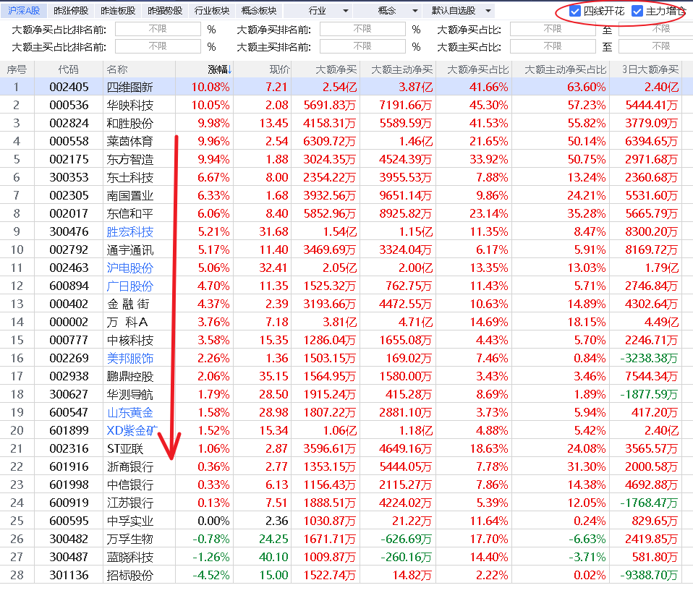
分时异动跟庄擒牛
方法：
①大额连买≥3
②上升通道横盘蓄势或回档
③优选近日风口
（用智能盯盘）
方法：
①盘中分时异动
②日k最佳出手点
（水手变色+辅助线首根反弹阳线+金叉初期+优选当日风口）

Slide 10
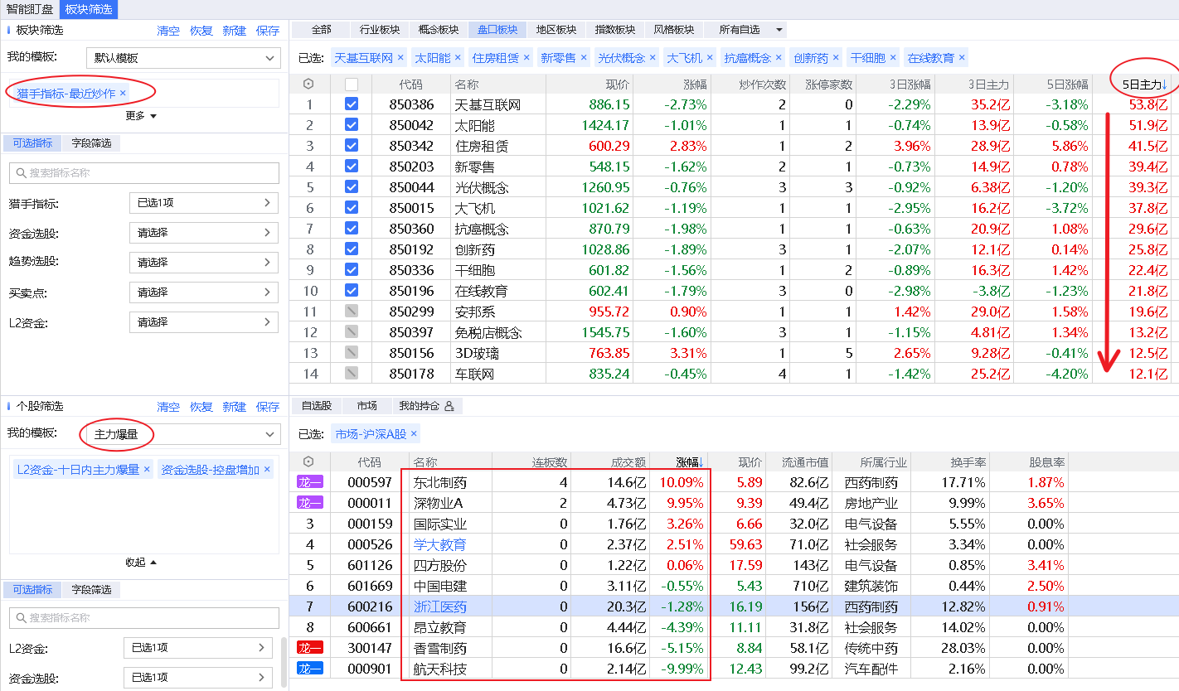
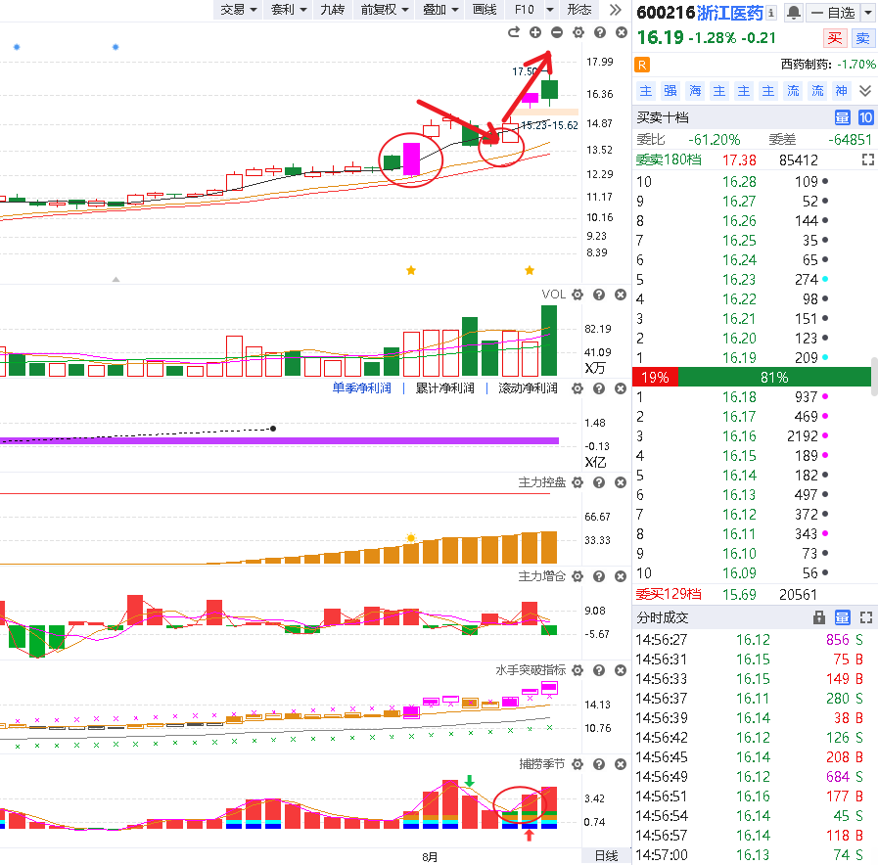
日k爆量回档选股
爆量本质上市主力试盘动作，缩量回档到支撑区一般就会有低吸机会，后期大概率有一波反弹
爆量回档1：爆量当天涨停板，等缩量回档辅助线（或回档涨停板上沿支撑）+捕捞季节金叉的低吸机会
爆量回档2：爆量当天冲高回来大阳线，等回档5日线的低吸机会（次日高抛止盈，跌破5日线2-3个点坚决止损）

Slide 11
日k涨停复制选股
《涨停复制》是上升回档的升级版，主要针对近期有过涨停板的个股去捕捉再次涨停拉升的短线爆发机会。
回档调整
操作要点
1、涨停突破：寻找在技术形态上有突破性的涨停板
2、回档确认：对涨停之后的回档过程做量价确认
3、复制涨停：关注回档调整后的再次启动最佳买点
复制涨停
涨停突破

Slide 12
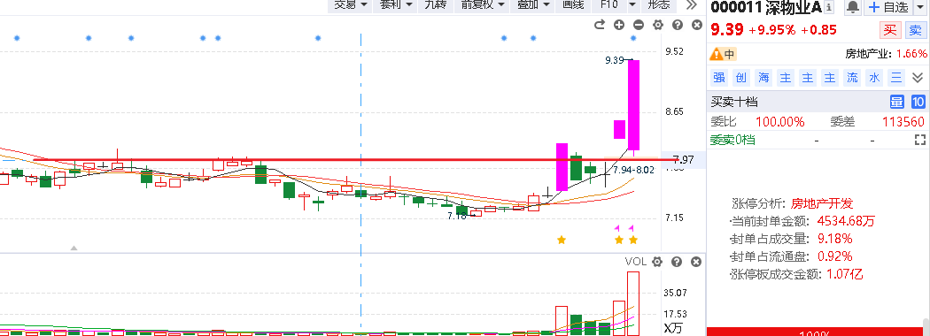
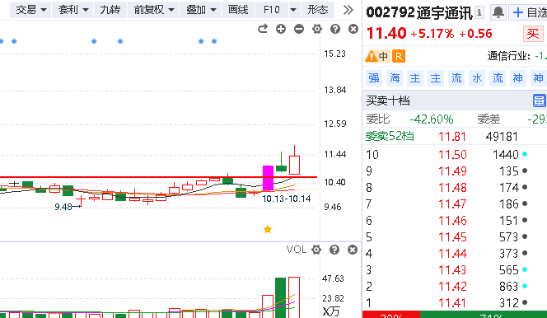
涨停复制选股
第一步：一键选出符合三板斧且近期有涨停基因个股
第二步：选出涨停板具备突破性质的个股
第三步：优选涨跌幅±4，正在回档末段或金叉初期个股
（回档的2个买点：60分钟首个金叉、日k的首个金叉）
风险提示:观点基于软件数据和理论模型分析，仅供参考，不构成买卖建议，股市有风险，投资需谨慎!
Notes:
江苏新能

Slide 13
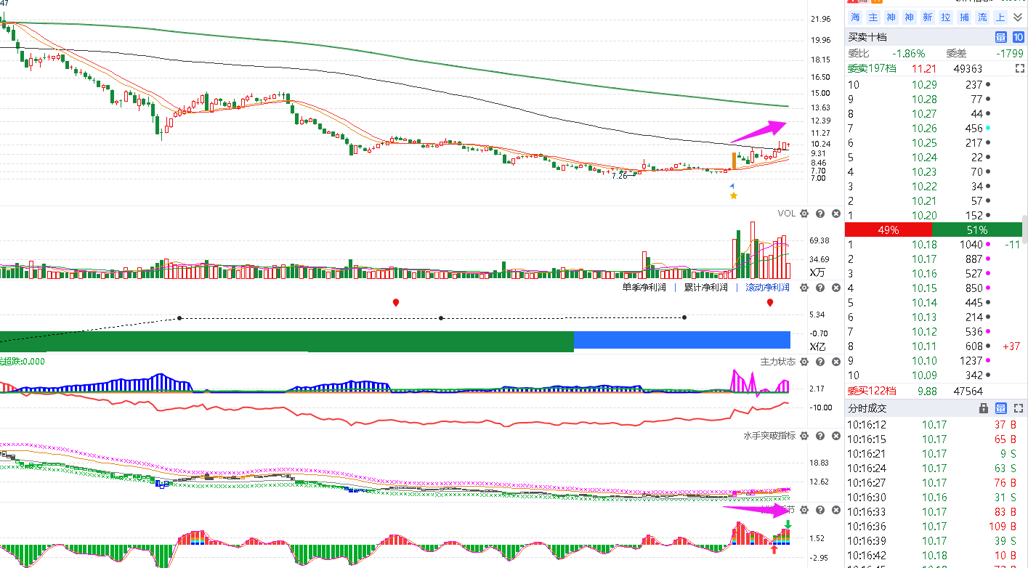
短线选股图解-《好股严选》
Notes:
如何找到已经披露了中报同比大增50%以上的公司？

Slide 14
操作策略

Slide 15
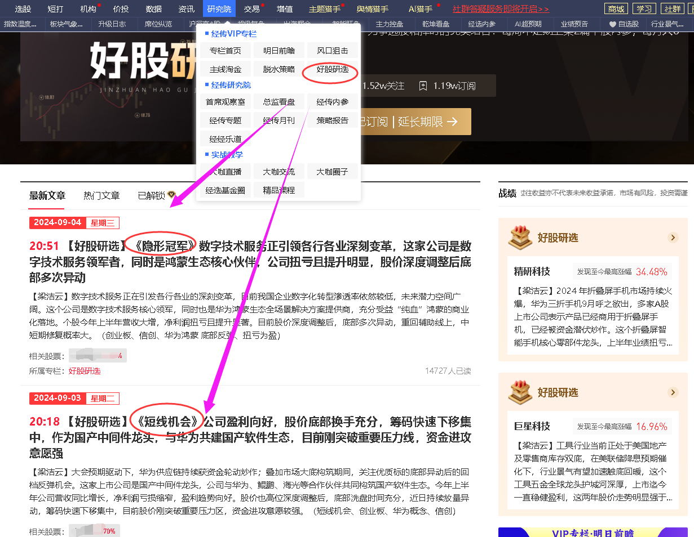
《好股研选》栏目回顾
《短线机会》公司盈利向好，股价底部换手充分，筹码快速下移集中，作为国产中间件龙头，与华为共建国产软件生态，目前刚突破重要压力线，资金进攻意愿强
https://neican.n8n8.cn/details/strategy/3001
《隐形冠军》数字技术服务正引领各行各业深刻变革，这家公司是数字技术服务领军者，同时是鸿蒙生态核心伙伴，公司扭亏且提升明显，股价深度调整后底部多次异动
https://neican.n8n8.cn/details/strategy/3004

Slide 16
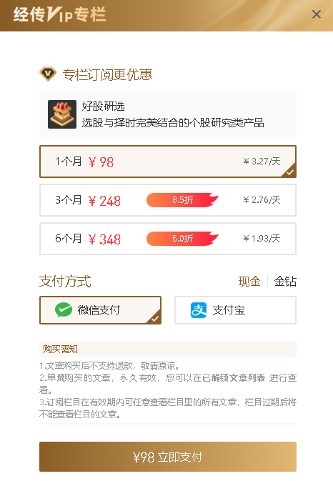
《好股研选》栏目介绍
98元/月，8篇，12元/篇

Slide 17
《好股研选》手机版查看

Slide 18
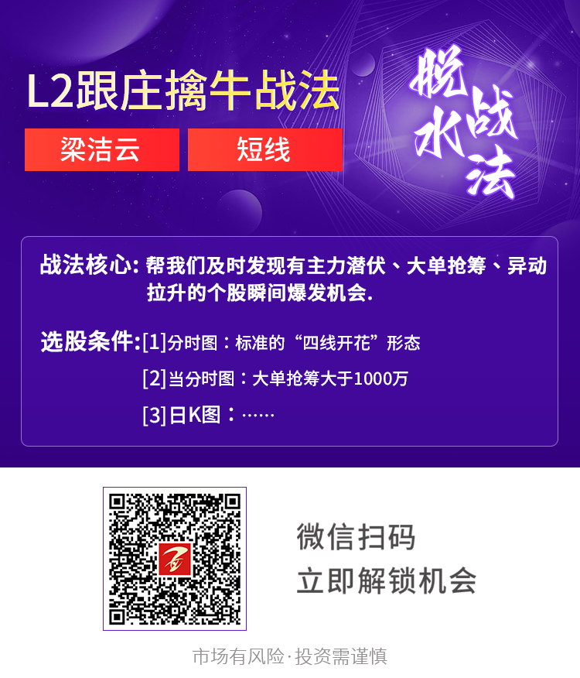
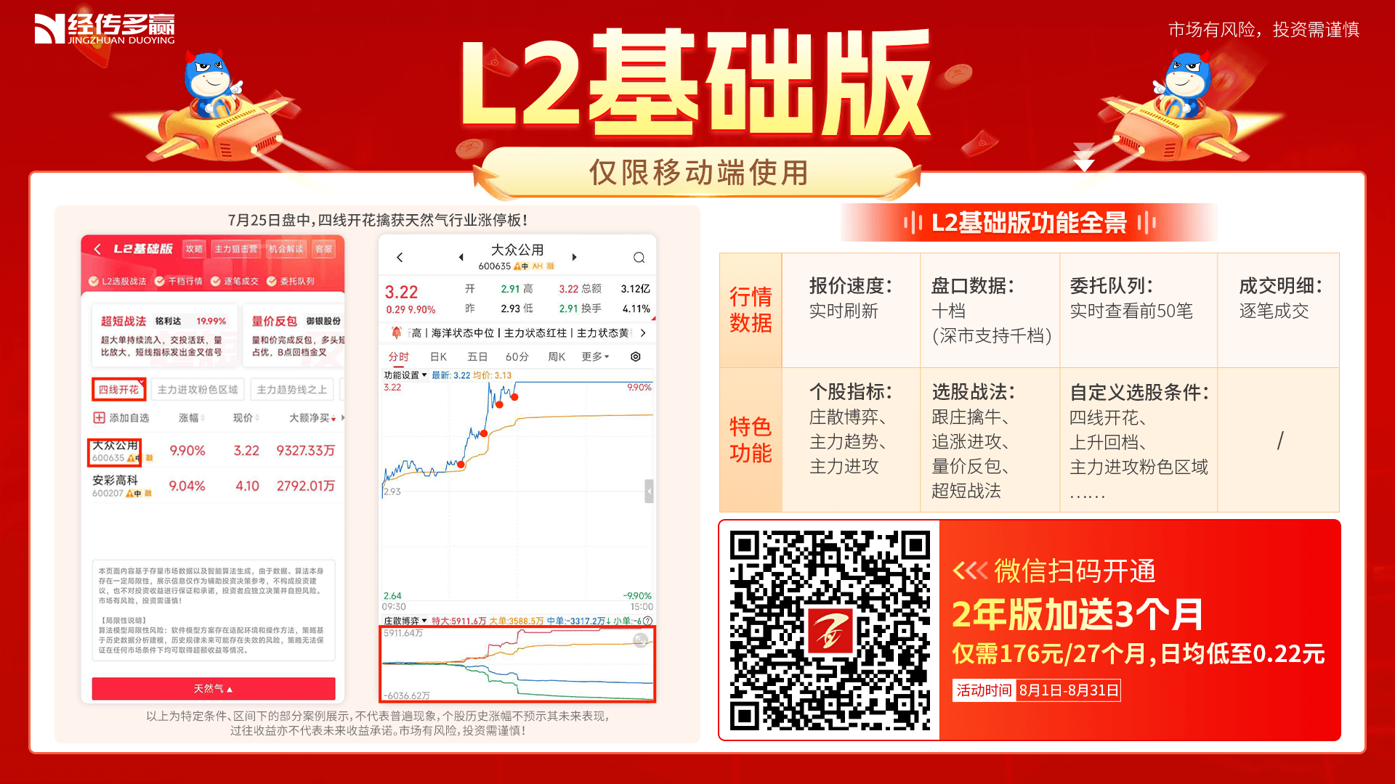
L2盘中《跟庄擒牛》
1、入选“四线开花”或“主力增仓”或二者同时符合的个股
2、从中优选日k图符合《跟庄擒牛战法》的个股，结合当天行情低吸
【脱水战法】L2跟庄擒牛战法
https://neican.n8n8.cn/details/strategy/2469

Slide 19
主力透视陪跑营

Slide 21
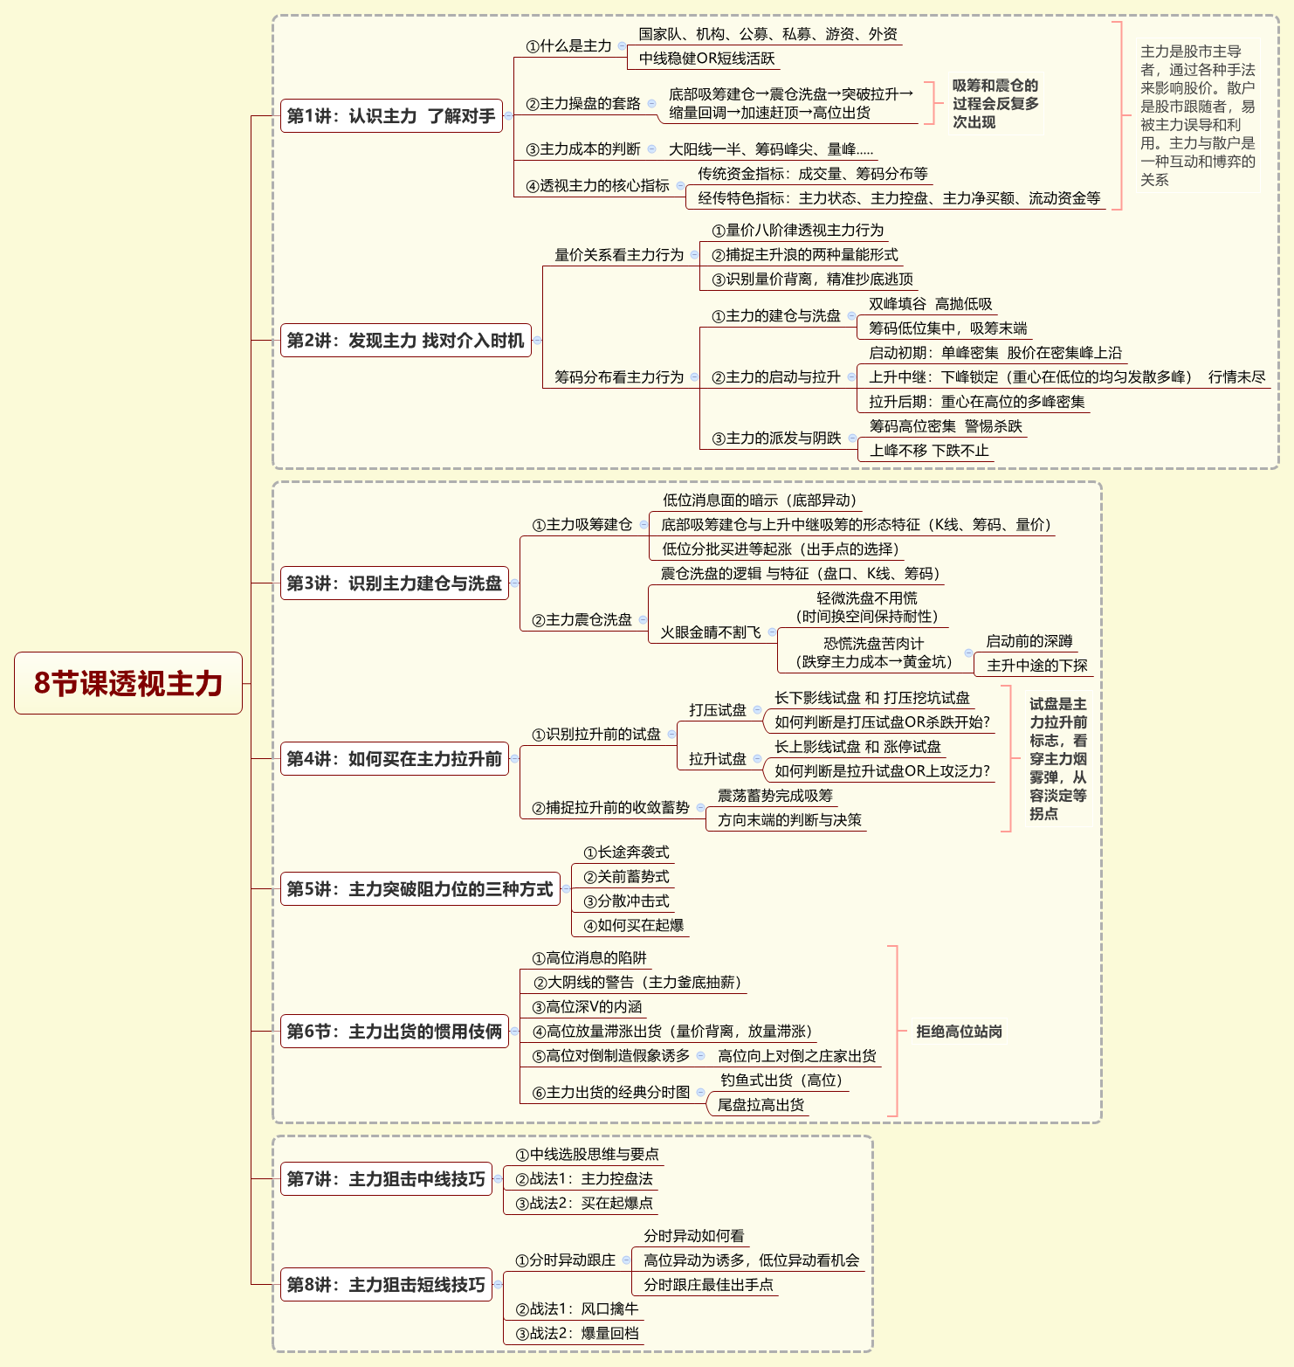
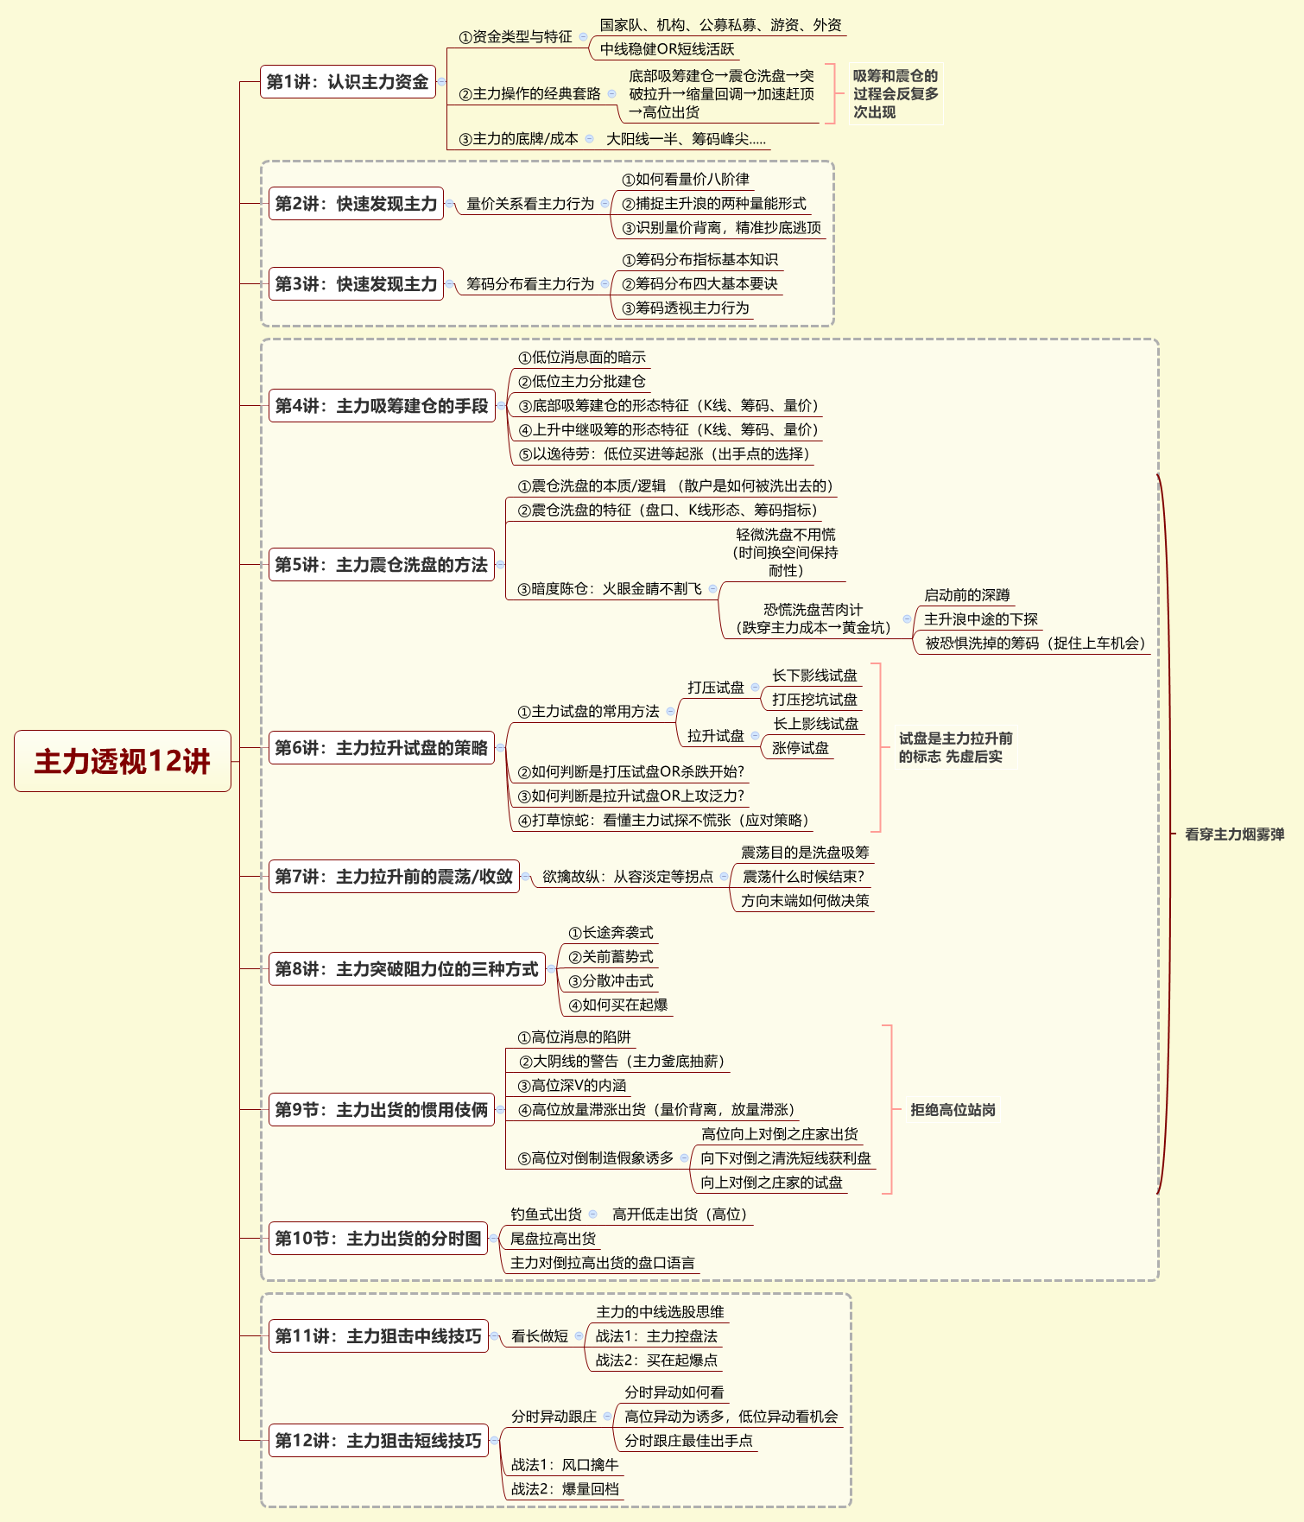
《主力透视陪跑营》开播+社群
活动时间：8月27日-9月14日
社群陪跑营：9.18-11.30
https://toujiao.n8n8.cn/introduce/120

Slide 22
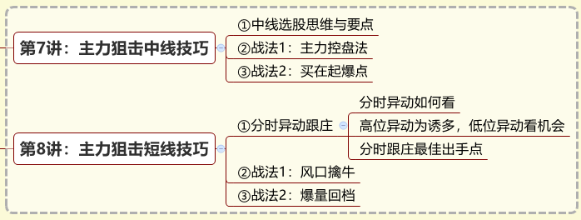
《8节课透视主力》

